Slide 1
Bài Báo Cáo Lập Trình WEB2 Hệ Thống Quản Lý Động Vật
GVHD
Nguyễn Đức Tấn
SVTH
1.
2.
3.
Triệu Hoàng Nhật Trường
Phạm Văn Tình
Võ Hoàng Việt

Slide 2
Hệ Thống Quản Lý Động Vật

Slide 3
TABLE OF CONTENTS
01
Mục tiêu dự án
03
Kiến trúc hệ thống
02
Tính năng chính
04
Sơ đồ ERD và USE CASE
05
Phân tích chức năng

Slide 4
01.
Mục tiêu dự án

Slide 5
Mục tiêu dự án
- Mục tiêu của dự án là xây dựng một hệ thống quản lí động vật. Hệ thống này sẽ bao gồm một trang web cho người quản lý dễ dàng quản lý động vật.

Slide 6
02.
Tính năng chính

Slide 7
Tính năng chính
1.
2.
3.
4.
5.
Xây dựng hệ thống quản lí động vật
Quản lý hồ sơ động vật
Bảo mật và quản lý quyền truy cập
Tối ưu hóa hiệu suất và sử dụng
Hỗ trợ và cập nhật liên tục

Slide 8
1.Xây dựng hệ thống quản lý động vật
• Tạo ra một hệ thống quản lý động vật đáp ứng nhu cầu tìm kiếm các loại động vật, cho biết đặc điểm từng động vật. Cho biết tuổi tác của từng loại, sở thích của từng loại.

Slide 9
2. Quản lý hồ sơ động vật
• Cung cấp giao diện dễ sử dụng cho người dùng để thêm, chỉnh sửa, và xóa thông tin về các động vật.

Slide 10
3. Bảo mật và quản lý quyền truy cập
• Áp dụng các biện pháp bảo mật như xác thực hai yếu tố và mã hóa dữ liệu để đảm bảo an toàn cho thông tin cá nhân
• Quản lý quyền truy cập để đảm bảo rằng chỉ những người được ủy quyền mới có thể truy cập và chỉnh sửa thông tin.

Slide 11
4. Tối ưu hóa hiệu suất và sử dụng
• Xây dựng giao diện người dùng thân thiện và dễ sử dụng để giảm thiểu thời gian và công sức cần thiết cho việc quản lý động vật.
• Tối ưu hóa hiệu suất hệ thống để đảm bảo khả năng mở rộng và hoạt động mượt mà ngay cả khi có số lượng lớn động vật được quản lý.

Slide 12
5. Hỗ trợ và cập nhật liên tục
• Cung cấp hỗ trợ kỹ thuật chuyên nghiệp cho người dùng để giải quyết mọi vấn đề và thắc mắc.
• Liên tục cập nhật và nâng cấp hệ thống dựa trên phản hồi từ người dùng và các yêu cầu mới để đảm bảo tính hiệu quả và cải tiến liên tục.

Slide 13
03.
Kiến trúc hệ thống
Hệ thống sẽ được tổ chức theo mô hình kiến trúc MVC và sử dụng các API để tương tác giữa front-end và back-end.

Slide 14
Front-end:
Back-end:
•Web Application: Sử dụng HTML, JavaScript và CSS, cùng với framework giao diện như Bootstrap, để xây dựng giao diện trang web.
• API Layer: Xây dựng các API RESTful để cung cấp dữ liệu và chức năng cho các ứng dụng front-end.
• Database: Sử dụng hệ quản trị cơ sở dữ liệu SQL để lưu trữ và quản lý dữ liệu, sau đó triển khai lên một máy chủ hoặc dịch vụ đám mây.

Slide 15
04.
Sơ đồ ERD và USE CASE

Slide 16
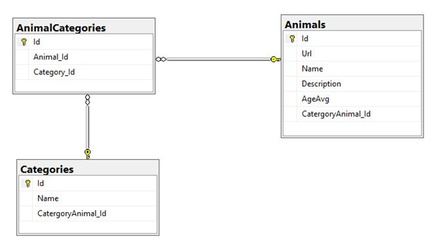
Sơ đồ ERD

Slide 17
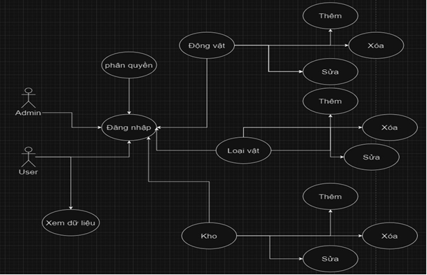
Sơ đồ Use Case

Slide 18
05.
Phân tích chức năng

Slide 19
Phân tích chức năng
1.
2.
3.
Quản lý thông tin động vật
Hỗ trợ và giao tiếp
Quản lý tài khoản và bảo mật

Slide 20
1. Quản lý thông tin động vật
• Thêm, sửa đổi, xóa thông tin về động vật như tên, loài, giống, tuổi, đặc điểm, sở thích.
•

Slide 21
2. Hỗ trợ và giao tiếp
• Cung cấp kênh hỗ trợ cho khách hàng để giải quyết mọi vấn đề hoặc thắc mắc.
• Giao tiếp và thông báo giữa người dùng và quản trị viên về các thay đổi, cập nhật, hoặc yêu cầu đặc biệt.

Slide 22
3. Quản lý tài khoản và bảo mật
• Xác thực và quản lý quyền truy cập cho người dùng và quản trị viên.
• Bảo mật thông tin cá nhân trên người dùng hệ thống.

Slide 23
Thank you for your attention.

